Slide 1

ТЕОРЕТИЧЕСКИЕ ОСНОВЫ ТОВАРОВЕДЕНИЯ
МИНСКИЙ ФИЛИАЛ
УО «Белорусский торгово-экономический университет потребительской кооперации»
Модуль 7. Потребительские свойства товаров
Автор: Машкович Татьяна Васильевна – преподаватель

Slide 2

СОДЕРЖАНИЕ МОДУЛЯ
МИНСКИЙ ФИЛИАЛ
УО «Белорусский торгово-экономический университет потребительской кооперации»
7.1. Понятие и классификация потребительских свойств
7.2. Характеристика функциональных, эргономических, эстетических свойств, свойств надежности и безопасности
Для ведения конспекта можете использовать рабочую тетрадь, которую можно скачать в разделе «Дополнительные материалы»

Slide 3

Задачи модуля
В результате изучения данной темы Вы сможете:
Дать понятие и классификацию потребительских свойств непродовольственных товаров
Назвать и охарактеризовать потребительские свойства непродовольственных товаров по группам

Slide 4


7.1. Понятие и классификация потребительских свойств
Основы товароведения: пособие / В.Е. Сыцко [и др.]; под ред. В.Е. Сыцко. – Минск: РИПО, 2011. – с.22-29

Slide 5
СВОЙСТВА – это объективные особенности товаров, которые могут проявляться на любой стадии жизненного цикла товара (проектирование, изготовление, распределение и потребление).
ПОТРЕБИТЕЛЬСКИЕ СВОЙСТВА – это объективные особенности товаров, проявляющиеся в процессе потребления и обеспечивающие удовлетворение конкретных потребностей человека.
Потребительские свойства формируют полезность товара как потребительной стоимости.
В процессе потребления товара его потребительские свойства могут оказывать положительное и отрицательное влияние на человека и окружающую среду. Поэтому выделяют позитивные и негативные свойства.

Slide 6
Различают свойства исходных материалов и свойства готовых изделий.
По природе
потребительские свойства материалов и изделий подразделяются на:
физические
химические
Нажмите, чтобы прочитать подробнее
физико-химические
биологические
В зависимости от характера влияния на потребительную стоимость потребительские свойства готовых изделий подразделяются на следующие группы:
функциональные
эргономические
эстетические
надежность
безопасность
Каждая группа свойств подразделяется на подгруппы

Slide 7
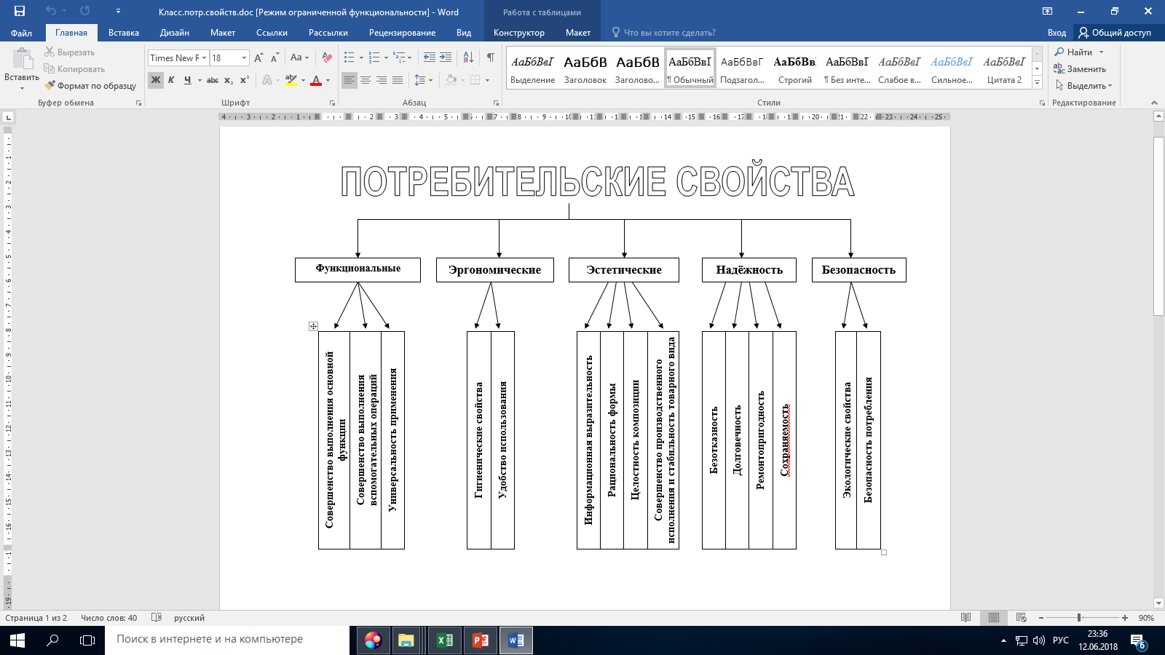

Slide 8
7.2. Характеристика функциональных, эргономических, эстетический свойств, свойств надежности и безопасности
Основы товароведения: пособие / В.Е. Сыцко [и др.]; под ред. В.Е. Сыцко. – Минск: РИПО, 2011. – с.30-49

Slide 9
1. Функциональные свойства
характеризуют соответствие изделия основному назначению, обеспечивают выполнение товаром своих функций в соответствии с назначением.
Показатели функциональных свойств делятся на 3 группы:
Нажимайте по порядку, чтобы прочитать подробнее
1.1. Совершенство выполнения основной функции
характеризуют широту диапазона условий и возможностей применения товара по назначению и наличие у него дополнительных функций, полезных для потребителя
характеризует степень удовлетворения конкретной потребности при использовании потребителем товара по назначению
характеризует особенности использования товара при подготовке к эксплуатации, при обслуживании, хранении и ремонте
1.2. Универсальность применения
1.3. Совершенство выполнения вспомогательных операций
Изучите примеры функциональных свойств различных непродовольственных товаров, используя материал учебника

Slide 10
2. Эргономические свойства
характеризуют удобство и комфорт эксплуатации изделия
Эргономические свойства делятся на следующие группы:
Нажимайте по порядку, чтобы прочитать подробнее
обеспечивают оптимальные условия для функционирования человеческого организма при пользовании товаром (создание необходимого микроклимата в системе «человек-изделие», в т.ч. поддержание оптимальных режимов температуры, влажности воздуха, освещенности, вентилируемости, допустимых уровней шума, вибрации и излучений, напряженности магнитного, электрического и электромагнитного полей). Также к этой группе свойств относятся загрязняемость и очищаемость изделий.
характеризуют соответствие товара размерам, форме и распределению массы тела человека и отдельных его частей.
характеризуют соответствие товара силовым, скоростным и энергетическим возможностям человека.
характеризуют соответствие товара особенностям органов чувств человека (т.е. соответствие зрительным, слуховым, осязательным, вкусовым и обонятельным возможностям человека).
1. Гигиенические свойства
характеризуют соответствие товара особенностям восприятия памяти и мышления человека, уровню его образования и привычкам. Они характеризуют товар с точки зрения быстроты и легкости освоения навыков пользования им.
2. Удобство пользования
2.1. Антропометрические свойства
2.2. Физиологические свойства
2.3. Психофизиологические свойства
Изучите примеры эргономических свойств различных непродовольственных товаров, используя материал учебника
2.4. Психологические свойства

Slide 11
3. Эстетические свойства
обеспечивают удовлетворение духовных потребностей человека
(потребностей в прекрасном).
Показатели эстетических свойств делятся на 4 группы:
Нажимайте по порядку, чтобы прочитать подробнее
1. Информационная выразительность
характеризует способность изделия выражать в своей форме сложившиеся в обществе эстетические представления и культурные нормы.
К этой группе свойств относятся:
Знаковость
Оригинальность
Соответствие моде
Выраженность стиля
характеризует соответствие формы назначению изделия.
характеризует гармоничное единство отдельных частей изделия друг с другом и с изделием в целом.
характеризуется чистотой выполнения контуров и сопряжений, тщательностью покрытий и отделок, четкостью исполнения фирменных знаков и сопроводительной документации.
2. Рациональность формы
3. Целостность композиции
4. Совершенство производственного исполнения и стабильность товарного вида

Slide 12
4. Надежность
характеризует способность товара сохранять свою потребительную стоимость во времени.
По стандарту надежность – это свойство объекта сохранять во времени в установленных пределах значения всех параметров, определяющих его способность выполнять требуемые функции в заданных режимах и условиях применения, ТО, ремонта, хранения и транспортирования.
Надежность – это сложное свойство, которое делится на более простые:
Нажимайте по порядку, чтобы прочитать подробнее
свойство товара сохранять свою потребительную стоимость до наступления предельного состояния с учетом установленной системы ухода, обслуживания и ремонта при транспортировании, хранении и потреблении.
Показателями долговечности являются ресурс и срок службы
свойство товара, заключающееся в его приспособленности к предупреждению, обнаружению причин отказов и их устранению. Все товары в отношении ремонта делятся на восстанавливаемые и невосстанавливаемые.
Показателями ремонтопригодности являются продолжи-тельность ремонта, его трудоемкость, время восста-новления.
свойство товара непрерывно сохранять свое работоспособное состояние в течение определенного времени потребления без вынужденных перерывов до первого отказа.
Показателем безотказности является наработка на отказ (продолжительность или объем работы товара до отказа).
1. Безотказность
способность товара непрерывно сохранять свою потребительную стоимость при хранении и транспортировании.
2. Долговечность
3. Ремонтопригодность
4. Сохраняемость

Slide 13
5. Безопасность
БЕЗОПАСНОСТЬ товара характеризует степень защищенности человека и окружающей среды от воздействия вредных и опасных факторов, возникающих при его потреблении.
В зависимости от природы товара различают следующие виды безопасности:
Нажимайте по порядку, чтобы узнать подробнее
Различают:
электрическая
характеризует защиту потребителя от поражения электрическим током
Нажимайте по порядку, чтобы прочитать подробнее
химическая
проявляется в отсутствии выделения вредных веществ при пользовании товаром
1. Экологические свойства
характеризует воздействие товара на человека и проявляется в его способности предотвращать травматизм потребителей, в отсутствии вредных для организма человека веществ, в том числе токсичных, вызывающих отравления, канцерогенных, аллергических и др.
характеризуют уровень вредных воздействий товара на окружающую среду:
  содержание вредных примесей в товаре;
  выбросы вредных веществ в атмосферу;
вредные излучения и др.
механическая
характеризует защищенность человека от механических повреждений быстродвижущимися, острыми и выступающими элементами конструкции товара
термическая
2. Безопасность потребления
проявляется в защищенности потребителя от ожогов и термических травм при пользовании товаром
биологическая
это безвредность товара в плане воздействия болезнетворных микробов, содержащихся в товаре
радиационная
проявляется в отсутствии вредных излучений в товаре
пожарная
характеризует защищенность человека от возникновения возгорания товара

Slide 14

Вопросы для самоконтроля:
Дайте определение потребительских свойств товаров
Назовите группы потребительских свойств по природе
Дайте определение понятия «универсальность потребления»
Укажите, что характеризуют эргономические свойства
Перечислите свойства, характеризующие удобство пользования товаром
Поясните, что характеризуют эстетические свойства
Дайте определение долговечности
Дайте определение безопасности потребления
Назовите виды безопасности
Поясните, что характеризует электрическая безопасность товара

Slide 15


Литература:
Основы товароведения: пособие / В.Е. Сыцко [и др.]; под ред. В.Е. Сыцко. – Минск: РИПО, 2011. – с.22-49
Выполните задания теста по Модулю 7

Slide 16

МИНСКИЙ ФИЛИАЛ
УО «Белорусский торгово-экономический университет потребительской кооперации»
Автор:
Машкович Татьяна Васильевна,
преподаватель высшей квалификационной категории
E-mail: mashkovich1978@mail.ru

Slide 17
1. Физические свойства
1.1. Масса материалов и изделий:
Важнейшими показателями массы являются: плотность, пористость, объемная масса, насыпная масса, масса 1 м², масса изделия, удельный вес.
1.2. Механические свойства характеризуют отношение материалов к действию различных нагрузок. К основным механическим свойствам относятся: прочность, деформация, твердость.
1.3. Термические свойства характеризуют поведение материала при действии на него тепловой энергии. К ним относятся: теплоемкость, теплопроводность, термическое расширение, термическая стойкость, огнестойкость, изменение агрегатного состояния вещества.
1.4. Оптические свойства - особенности предметов, которые определяются зрительно: цвет, блеск, прозрачность, преломляемость света.
1.5. Акустические свойства - это свойства материалов и изделий излучать, проводить и поглощать звук. Основными показателями акустических свойств являются: скорость звука, высота звука, тембр звука, высота тона звука и др.
1.6. Электрические свойства характеризуют отношение материалов и изделий к проходящему через них электрическому току. Основной показатель – электропроводность.

Slide 18
2. Химические свойства
характеризуют отношение материала и готового изделия
к действию различных химических веществ и сред.
Химические свойства влияют на режимы технологической обработки материалов и готовых изделий, на их поведение в различных условиях эксплуатации, сроки службы. Химические свойства зависят от состава и строения вещества.
К ним относятся:
Водостойкость
Кислотостойкость
Щелочестойкость
Отношение к действию окислителей, восстановителей и органических растворителей.
Отношение к действию светопогоды (инсоляции и воздействию атмосферных осадков).

Slide 19
3. Физико-химические свойства
это свойства, проявление которых сопровождается физическими и химическими явлениями в различных условиях среды.
3.1. Сорбционные свойства:
Сорбция – поглощение материалом газов, воды, а также растворенных в ней веществ.
Тело, способное поглощать другие вещества, называется адсорбентом, а вещество, которое поглощается – адсорбатом.
3.2. Проницаемость – это способность материала или изделия пропускать воду, пар, воздух, пыль, газы.
Различают водопроницаемость, воздухопроницаемость, пылепроницаемость, паропроницаемость и т.д.
3.3. Адгезионные свойства – свойства слипания или склеивания.
Имеют большое значение при оценке качества клеев, лакокрасочных материалов и т.п.

Slide 20
4. Биологические свойства
характеризуют устойчивость товаров, особенно органического происхождения, к действию микроорганизмов (бактерий, плесневых грибов, дрожжей), насекомых (моли, тараканов), грызунов.
Степень повреждения материалов микроорганизмами зависит от условий окружающей среды – влажности, температуры, значения рН. С повышением влажности и температуры гнилостные процессы ускоряются. Изделия теряют блеск, прочность, изменяется их внешний вид, окраска, вплоть до полного разрушения изделий

